Slide 1
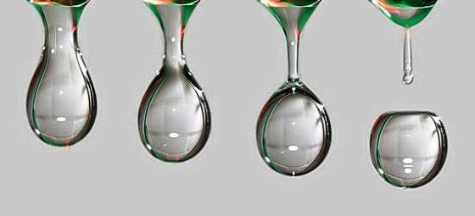
Лабораторна робота №7 Вимірювання поверхневого натягу рідини

Slide 2
Мета: Навчальна. Формувати експериментальні уміння визначати поверхневий натяг рідини; формувати дослідницькі навички. Розвивальна. Сприяти: розвитку спостережливості, уваги, пам’яті, уяви, мислення; виробленню звички до планування своїх дій; формуванню вміння самостійно контролювати проміжні і кінцеві результати роботи; формуванню вміння організовувати своє робоче місце. Виховна. Виховувати охайність під час проведення експерименту, дбайливе ставлення до обладнання.

Slide 3
Наочність і обладнання: штангенциркуль, медичний шприц об’ємом не менше 2мл без голки, зубочистка, склянка з дистильованою водою (не менше 2мл).

Slide 4
Ознайомитися з теоретичними відомостями на с.213 підручника

Slide 5
Приступити до експерименту (інструкція на с 213 підручника)
Підказка: діаметр отвору шприца 20 мл взяти 2 мм;
якщо менше, то 1,2 мм

Slide 6
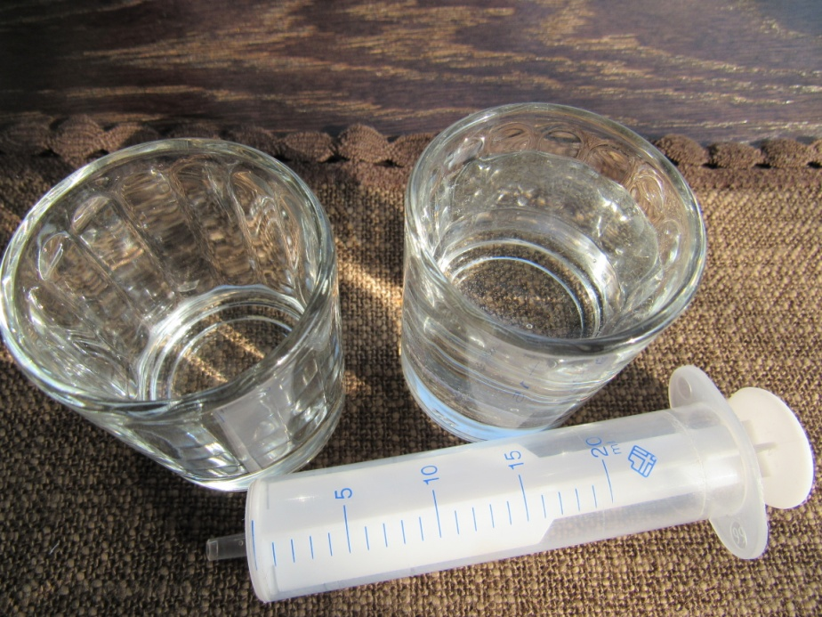
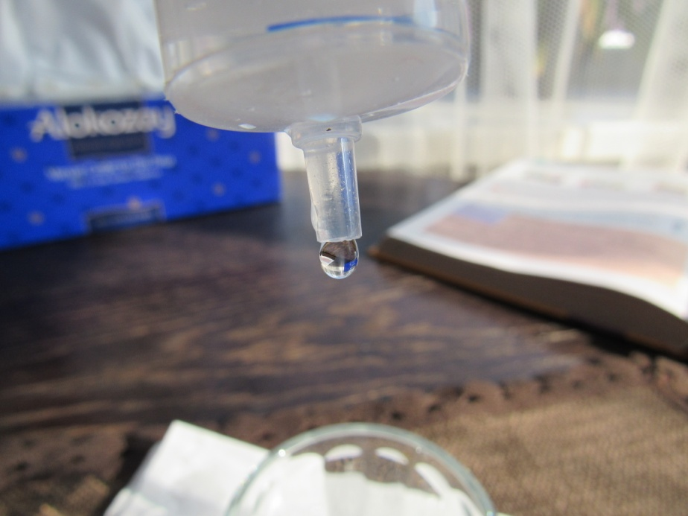
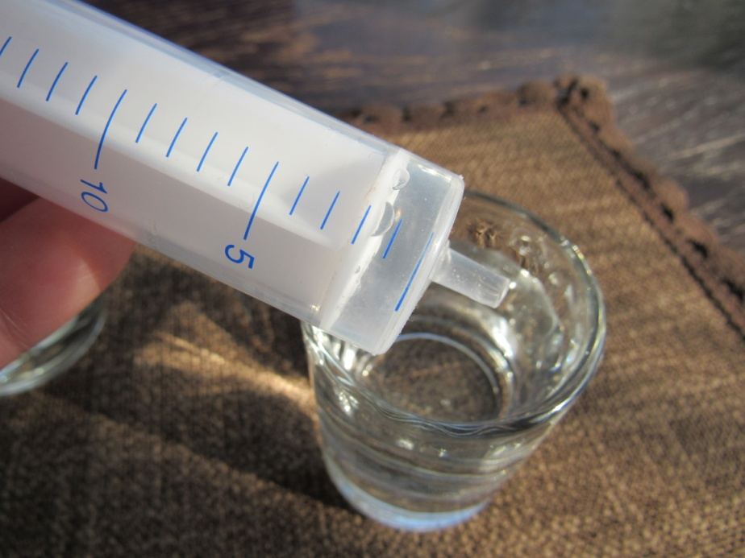
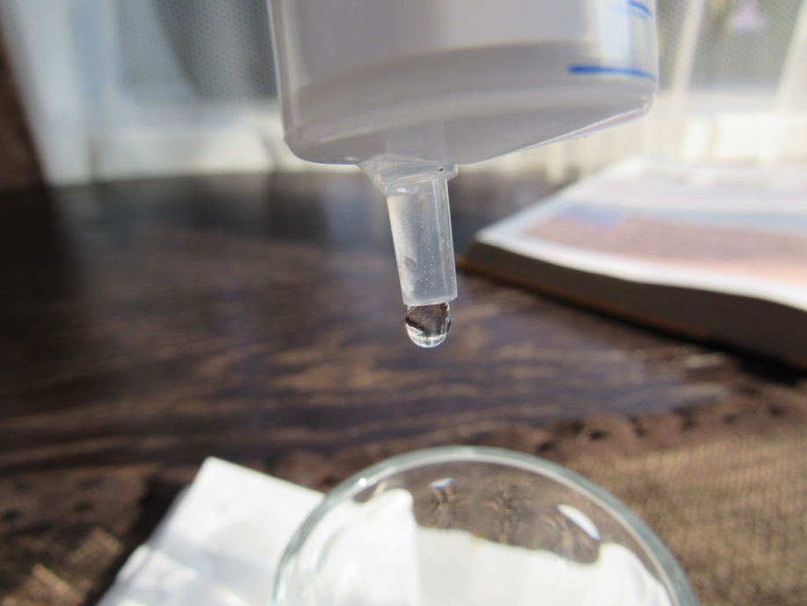

Slide 7
Заповнити таблицю та опрацювати результати експерименту. Проаналізувати експеримент та його результати

Slide 8
Для виконання творчого завдання: 1) можна використати підігріту воду і воду, витриману в холодильнику (виявлення залежності поверхневого натягу рідини від температури); 2) можна використати воду з розчиненою сіллю або цукром (виявлення залежності поверхневого натягу рідини від наявності в ній домішок)

Slide 9
Дати відповіді на контрольні запитання по темі (можна скористатись §33 підручника): 1. У чому особливості стану молекули поверхневого шару рідини? 2. Чому рідина прагне набути форми кулі? 3. За яких умов рідина змочує поверхню твердого тіла? не змочує? 4. Навести приклади капілярних явищ.

Slide 10
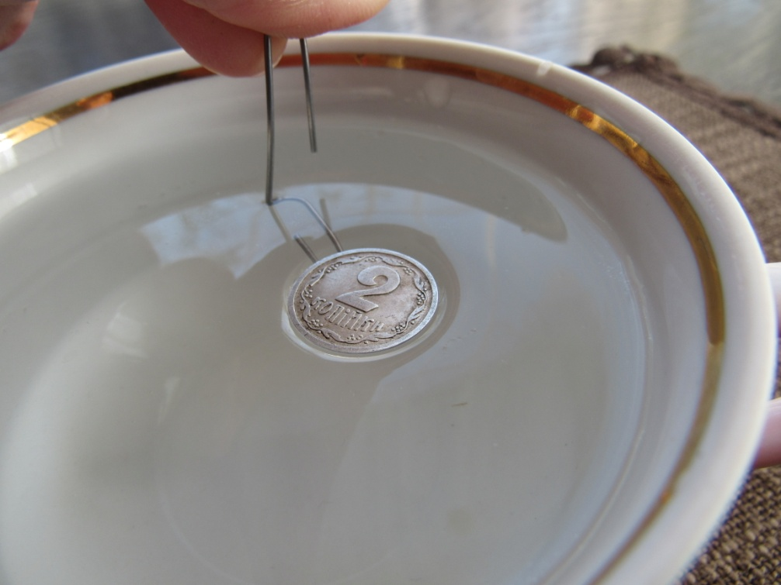
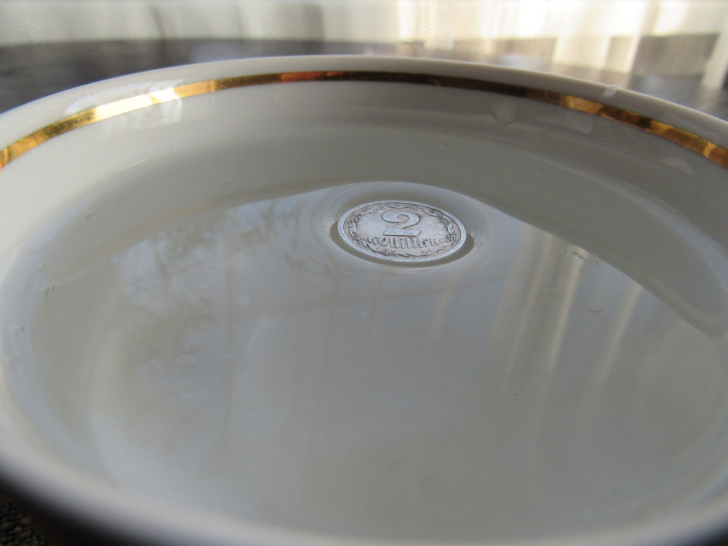
Провести свій експеримент, який демонструє поверхневий натяг рідини. (Фото або відео та опис досліду надіслати вчителю на додаткову оцінку)

